Slide 1
wordCloud 로 중국 주석과 총리의 연설문 분석
순천향대학교-컴퓨터학과
OS연구실 양광
2018-05-09

Slide 2
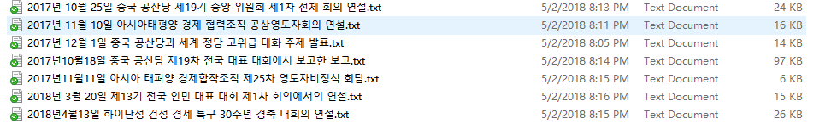
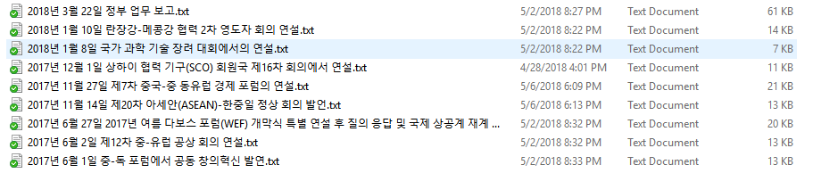
연설문준비:
중국 국가주석: 習 시진핑 7편
중국 국무원 총리:李 리커창 12편

Slide 3

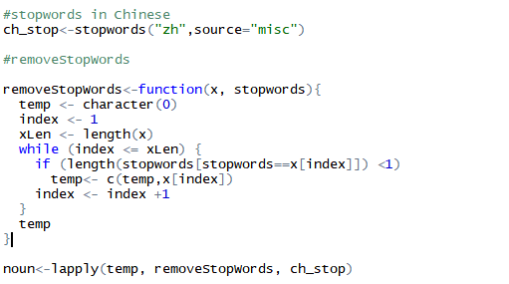
소스코드:
Package:
“Rwordseg”는 중국어 단어 추출
“Chinese misc” 중 stopword 를 추출
“quanteda” 중국어 사전
Stopwords 추출
Wordcloud로 출력

Slide 4

2017년 6월 1일 중-독 포럼에서 공동 창의혁신 발연-李
创(창의)新(신), 합작, 중, 독, 기업, 무역, 신, 산업, 기술, 중소기업, 전략
(과학 기술, 사회, 인문, 생태, 안전 등 많은 분야의 창신 합작, 대중소형 기업의 융합 창신 발전, 개방 무역 투자 환경, 정부 정책 지원체계의 완선)

Slide 5

2017년 6월 2일 제12차 중-유럽 공상 회의 연설-李
중국, 무역, 중유럽, 유럽, 합작, 발전, 경제, 공동共同 , 세계, 투자, 유럽연합, 공평, 강철鋼鐵, 기업, 관계, 평화, 개방, 문제
(경제 세계화의 큰 방향을 함께 견지, 다각적 경제 집서 유지, 평화롭고 안정된 발전환경을 공동보호,강철 과잉생산,기호변화)

Slide 6
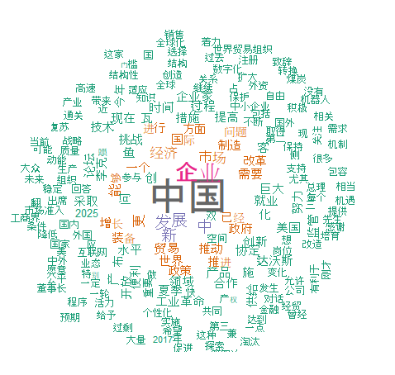
2017년 6월 27일 2017년 여름 다보스 포럼(WEF) 개막식 특별 연설 후 질의 응답 및 국제 상공계 재계 대표 대화록-李
중국, 기업, 발전, 시장, 경제, 무역, 추동推動, 정부政府

Slide 7
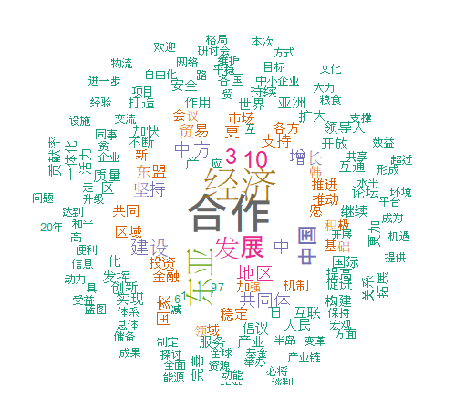
2017년 11월 14일 제20차 아세안(ASEAN)-한중일 정상 회의 발언-李
합작,경제,동아, 발전, 지역, 10, 3, 공동체, 증장增長, 지지支持, 동맹東盟(아세안), 무역, 투자
(무역 자유화 추진, 생산능력과 투자 합작, 인프라 건설, 금융협력 심화, 지속 가능한 발전 강화, 인문교류, 지역 평화 안정(반도 비핵화 추구))

Slide 8

2017년 11월 27일 제7차 중국-중 동유럽 경제 포럼의 연설-李
합작,중국, 중中동東유럽, 경제, 16+1 , 증장增長, 투자, 기업, 무역
(16+1합작: 투자, 상호 융통, 생산, 금융, 녹색 경제, 인문 교류 등)

Slide 9

2017년 12월 1일 상하이 협력 기구(SCO) 회원국 제6차 회의에서 연설 -李
합작, 조직, 발전, 지역,국가, 성원국, 경제, 안전,국제, 가강加强, 무역, 세계상하이, 인문
(안전하고 안정된 지역 환경을 조성, 발전 전략의 융합, 무역 자유화, 빠른 연결 통로, 생산능력 향상, 인문교류 )

Slide 10

2018년 1월 8일 국가 과학 기술 장려 대회에서의 연설-李
창의, 과학기솔, 신, 발전, 기업,과학, 경제,국가,세계,연구

Slide 11

2018년 1월 10일 란장강-메콩강 협력 2차 영도자 회의 연설-李
합작合作, 국가(중국, 캄보디아,라오스, 미얀마, 태국, 베트남), 발전, 메콩, 란장,
(수자원水資源, 수리水利, 농업農業, 인력人力, 의료醫療위생衛生)

Slide 12
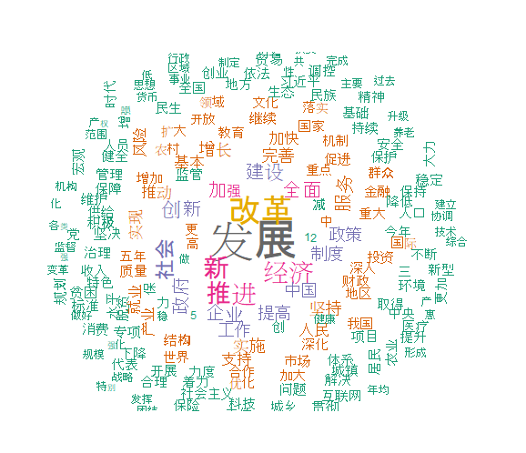
2018년 3월 22일 정부 업무 보고-李
키워드: 발전發展,개혁改革, 신, 추진, 경제, 전면, 가강加强, 건설, 사화, 기업

Slide 13
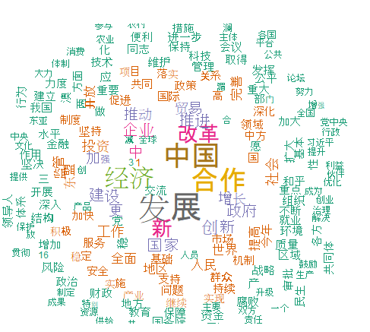
李 모든 연설문:
발전,중국,합작, 경제, 신, 개혁, 기업, 국가, 창의, 추진, 건설, 정부, 더, 무역, 추동推動, 투자, 지역, 인민, 사화, 세계, 시장, 국제, 문제, 완선, 동맹, 안전, 산업, 평화…

Slide 15
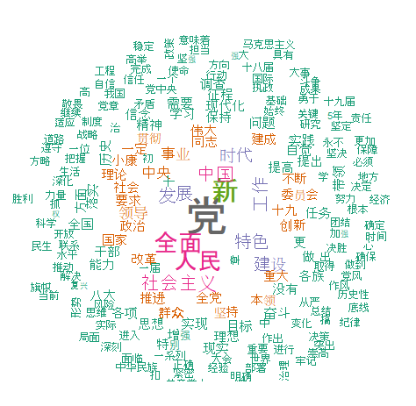
2017년 10월 25일 중국 공산당 제19기 중앙 위원회 제1차 전체 회의 연설-習
당黨, 신, 전면, 인민, 중국 사화주의, 발전, 특색特色, 시대, 건설, 중앙, 사업, 위대, 개혁, 요구, 소강小康, 이론, 실현
(중국 특색 사회주의의 새로운 시대에 대한 새로운 요구를 전면적으로 파악, 사상思想과 기본적인 방략을 전면적 관철貫徹, 전면소강小康)

Slide 16

2017년 11월 10일 아시아태평양 경제 협력조직 공상영도자회의 연설-習
발전, 경제, 신, 중국, 创(창의)新, 세게, 개혁, 건설, 인민, 지속, 전면
(개방형 경제를 지속적으로 건설, 창조적인 성장을 도모, 상호 우의강화 연동 발전, 경제 발전의 포용성을 높이다)

Slide 17

2017년 12월 1일 중국 공산당과 세계 정당 고위급 대화 주제 발표-習
세계, 인류, 중국, 발전, 각국, 인민, 공동, 정당政黨, 명운, 문명, 공동체, 중국공산당, 평화, 노력
(세계 평화발전, 세계 문명교류, 세계 공동발전)

Slide 18
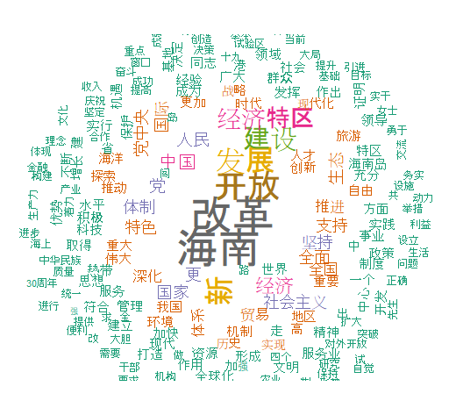
2018년4월13일 하이난성 건성 경제 특구 30주년 경축 대회의 연설-習
개혁, 하이난, 개방, 발전, 신, 건설, 경제특구, 중국, 인민, 당, 국가, 견지 사회주의

Slide 19

習 모든 연설문:
중국, 발전, 인민, 당, 신, 건설, 사회주의, 개혁, 견지堅持, 국가, 전면, 경제, 위대, 세계, 특색, 개방, 시대, 추진, 현대화, 전략, 생태生態…

Slide 20


Slide 21
실행결과:
월단위로 구분하고 나온 키워드들이 보시면:
가장 많은 나오는 단어들:
“중국, 세계, 개혁改革, 개방開放, 발전, 인민, 국가, 인류人類, 사회주의, 경제, 혁신, 국제, 민주民主, 단결團結
주석 시진핑:
시대 時代, 개방開放, 역사, 협력, 민족, 추진, 능력, 취득, 전략戰略, 체계體系, 완선, 평화, 환경, 노력, 교육, 이론, 도로道路, 힘, 실천實踐, 현대화, 군대, 정당政黨, 공동체, 경제특구經濟特區, 계속, 정신, 관철貫徹, 소강小康사회, 미래 등
총리 리커창:
합작合作, 기업, 창의, 추진推進, 건설, 정부, 무역, 증장增長, 투자, 전면, 지역, 시장市場, 정책, 관계, 심화深化, 완선完善, 동맹東盟, 공동共同, 개방, 산업, 국무원國務院, 부패腐敗, 정치, 공공公共, 소비, 건강, 국내, 민생民生, 책임, 동아東亞, 이익利益 등

Slide 22
중국 국가주석과 총리의 연설문에 따라 지도적인 의지를 하달下達하고 거의 무든 연설문에서 자세한 나라의 대한 발표를 거의 없음으로 남한과 북한의 동향을 따라 특별연설문을 없음.
총리의 연설문에서 거의 경제적인 연설과 정부정책과 보고서 국가의 발전에 대한 발표한 내용 많다.
한중일, 동맹東盟,동유럽, 상하이 협력 기구, 중국과 독일, 중국과 호주 등
경제무역 등.
국가회의와 정부화의 관련 등

